Slide 1
機器學習演算法

Slide 2
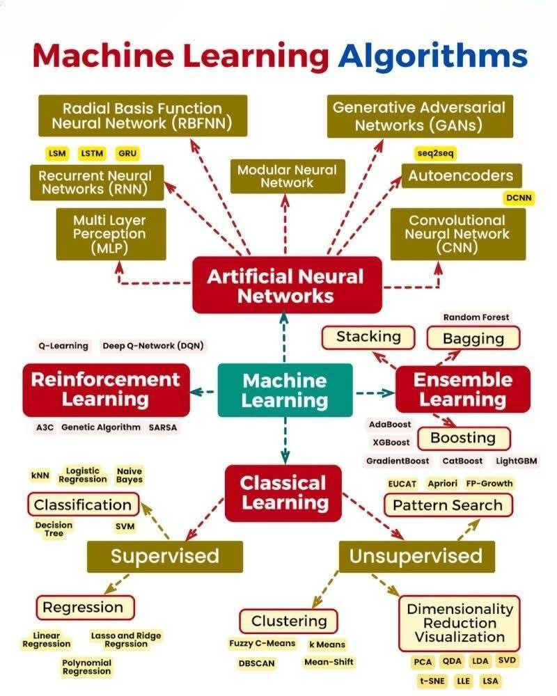

Slide 3
Linear Regression
線性規劃

Slide 4
線性回歸分析 (Regression Analysis)
一種用於了解不同變數之間關係的統計方法。目的是建立一個數學模型，以便預測應變數（dependent variable）的變化，基於一些獨立變數（independent variable）的變化
類型
簡單線性回歸：使用一個「獨立變數」來預測「應變數」
多變數線性回歸：使用多個「獨立變數」來預測「應變數」
非線性回歸：獨立變數間的關係為「非線性」
應用
預測股票價格、房價 …
研究疾病和風險因素之間關係
在機器學習應用中用於預測及分類問題

Slide 5
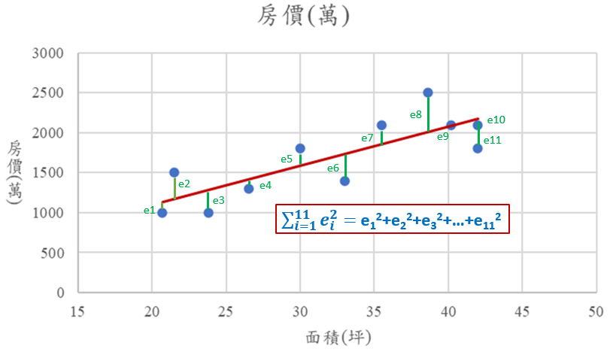
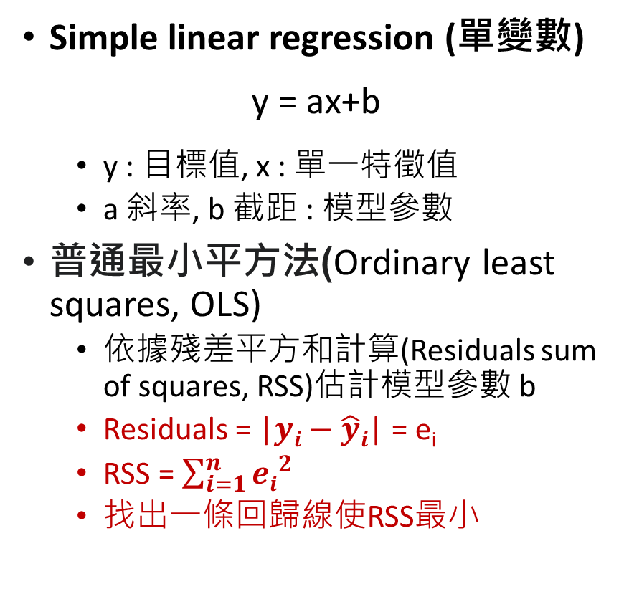
線性規劃 (Linear regression)
Simple linear regression (單變數)
y = ax+b
y : 目標值, x : 單一特徵值
a 斜率, b 截距 : 模型參數
普通最小平方法(Ordinary least squares, OLS)
依據殘差平方和計算(Residuals sum of squares, RSS)估計模型參數 b
Residuals = |$yi−\hat{y}i$| = e_{i}
RSS = $\sum_{i=1}^{n}{{ei}^{2}}$
找出一條回歸線使RSS最小

Slide 6
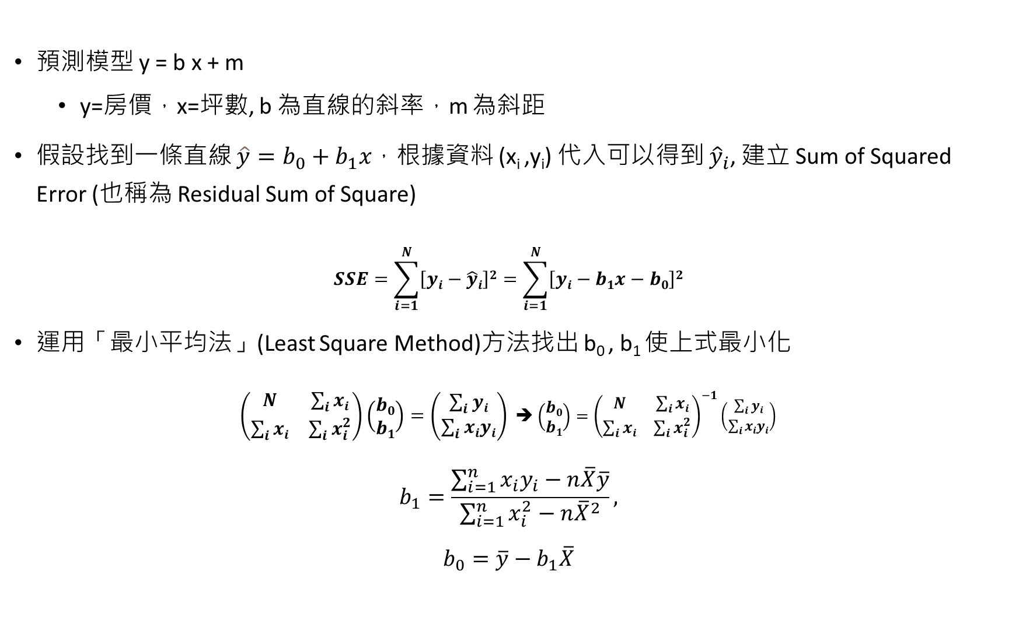
預測模型 y = b x + m
y=房價，x=坪數, b 為直線的斜率，m 為斜距
假設找到一條直線 $\hat{y}=b_{0}+b_{1}x$，根據資料 (x_{i} ,y_{i}) 代入可以得到 ${\hat{y}}_{i}$, 建立 Sum of Squared Error (也稱為 Residual Sum of Square)
$$SSE=\sum_{i=1}^{N}{\left[yi−\hat{y}i\right]2}=\sum_{i=1}^{N}{\left[yi−b1x−b0\right]2}$$
運用「最小平均法」(Least Square Method)方法找出 b₀ , b₁ 使上式最小化
$\left(\begin{matrix}N & \sum_{i}{xi} \\ \sum_{i}{xi} & \sum_{i}{x_{i}^{2}}\end{matrix}\right)\left(\begin{matrix}b0 \\ b1\end{matrix}\right)=\left(\begin{matrix}\sum_{i}{yi} \\ \sum_{i}{xiyi}\end{matrix}\right)$ ➔ $\left(\begin{matrix}b0 \\ b1\end{matrix}\right)={\left(\begin{matrix}N & \sum_{i}{xi} \\ \sum_{i}{xi} & \sum_{i}{x_{i}^{2}}\end{matrix}\right)}^{−1}\left(\begin{matrix}\sum_{i}{yi} \\ \sum_{i}{xiyi}\end{matrix}\right)$
$$b_{1}=\frac{\sum_{i=1}^{n}{x_{i}y_{i}−n\overline{X}\overline{y}}}{\sum_{i=1}^{n}{x_{i}^{2}−n{\overline{X}}^{2}}},$$
$$b_{0}=\overline{y}−b_{1}\overline{X}$$
A⋅A⁻¹=A⁻¹⋅A=I

Slide 7
簡單迴歸分析Numpy實作

Slide 8
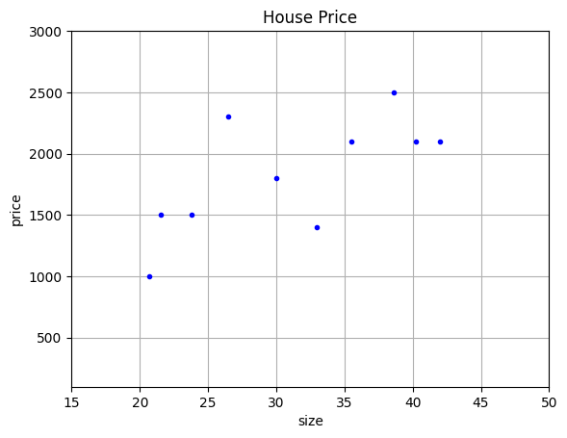
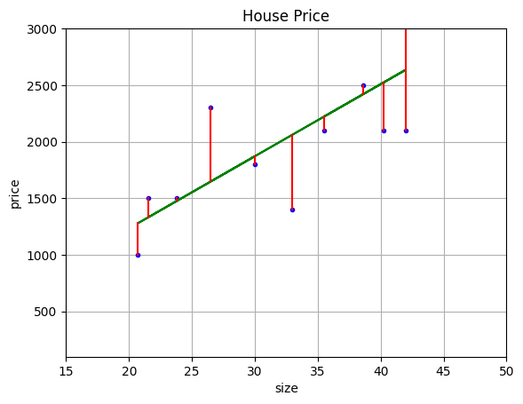
Boston Housing

Slide 9
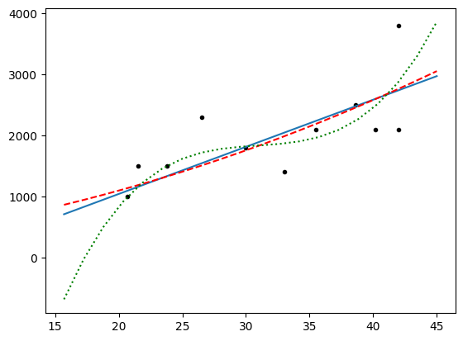
Polynomial functions 及 R square
R square of lm = -0.9156
R square of lm_quad2 = -0.8378
R square of lm_quad3 = -0.1821

Slide 10

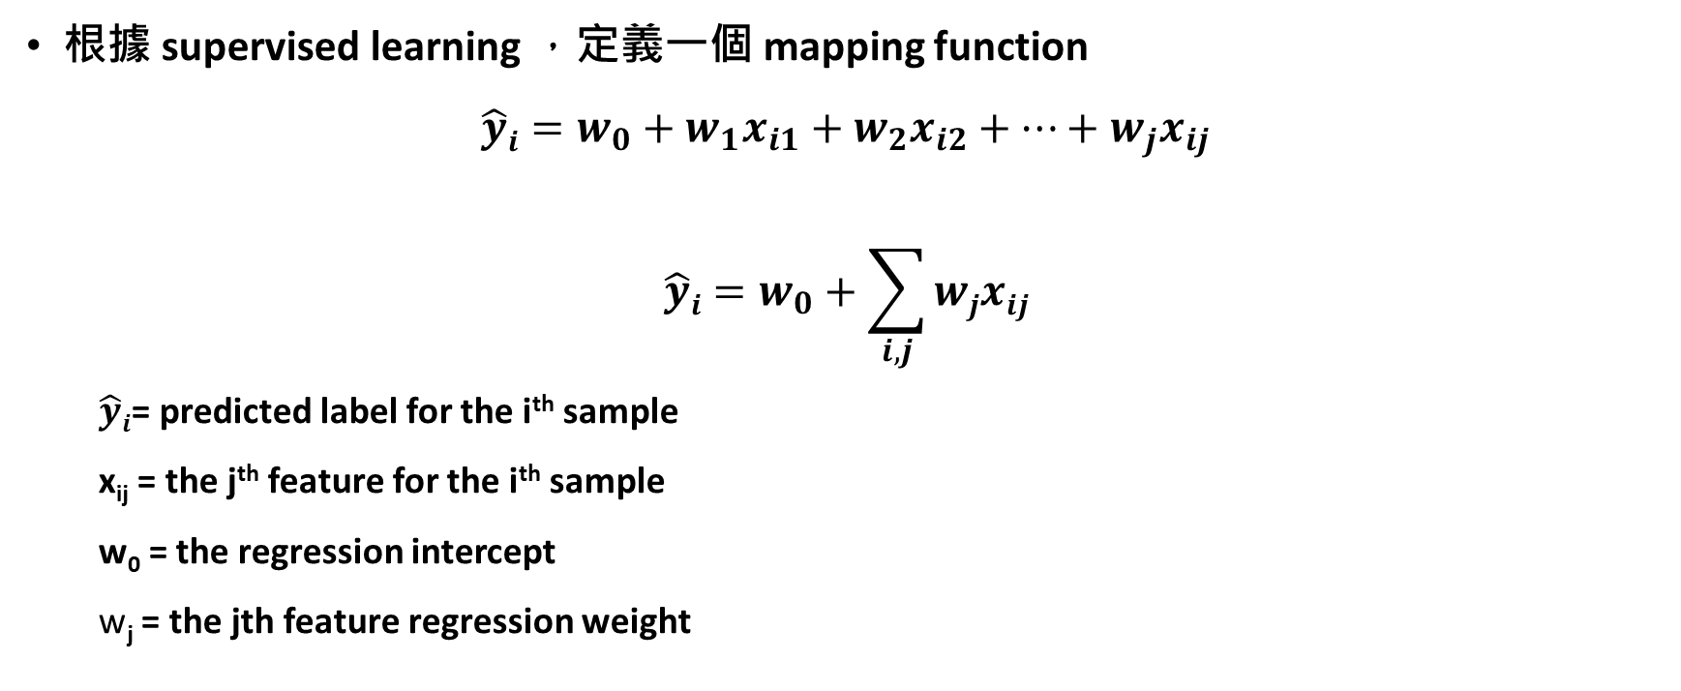
Multiple Linear Regression
根據 supervised learning ，定義一個 mapping function
$$\hat{y}i=w_{0}+w_{1}x_{i1}+w_{2}x_{i2}+⋯+w_{j}x_{ij}$$
$$\hat{y}i=w_{0}+\sum_{i,j}{wjxij}$$
$\hat{y}i$= predicted label for the i^{th} sample
x_{ij} = the j^{th} feature for the i^{th} sample
w₀ = the regression intercept
w_{j} = the jth feature regression weight
Y = XW
$\left[\begin{matrix}y1 \\ y2 \\ \begin{aligned}y3 \\ ⋮ \\ yi\end{aligned}\end{matrix}\right]$=$\left[\begin{matrix}1 & x11 & \begin{matrix}x12 & … & x1j\end{matrix} \\ 1 & x21 & \begin{matrix}x22 & … & x2j\end{matrix} \\ \begin{aligned}1 \\ ⋮ \\ 1\end{aligned} & \begin{aligned}x31 \\ ⋮ \\ xi1\end{aligned} & \begin{aligned}\begin{matrix}x32 & … & x3j\end{matrix} \\ \begin{matrix}\begin{aligned}⋮ \\ xi2\end{aligned} & \begin{aligned}⋱ \\ …\end{aligned} & \begin{aligned}⋮ \\ xij\end{aligned}\end{matrix}\end{aligned}\end{matrix}\right]\left[\begin{matrix}w0 \\ w1 \\ \begin{aligned}w2 \\ ⋮ \\ wj\end{aligned}\end{matrix}\right]$

Slide 11
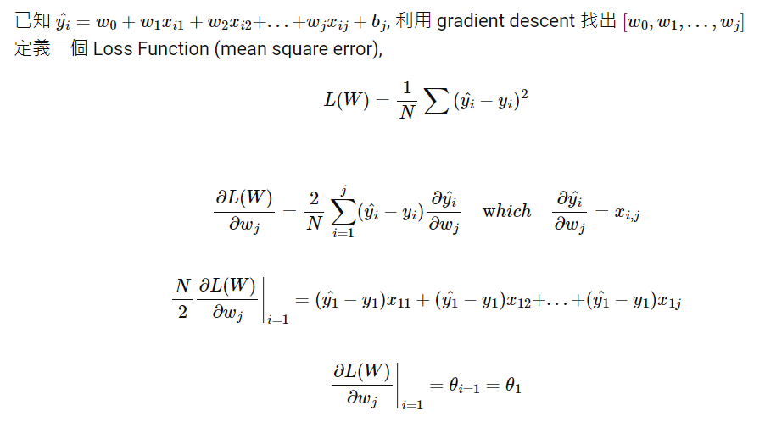
利用 gradient descent 方法針對 residual square of sum 找 W
error

Slide 12
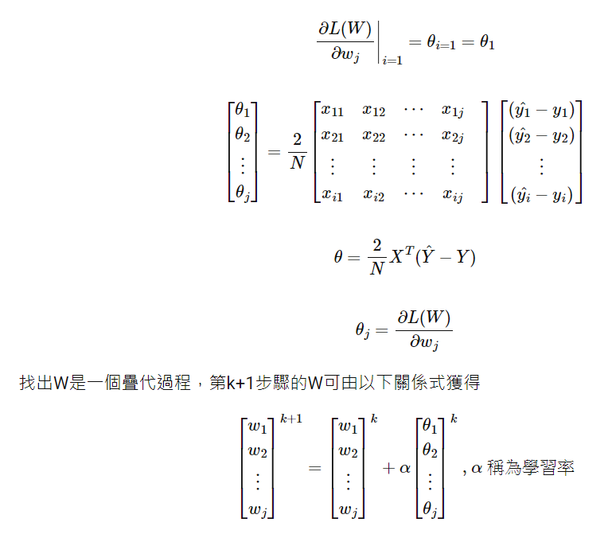
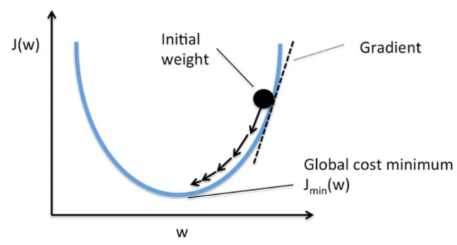

Slide 13
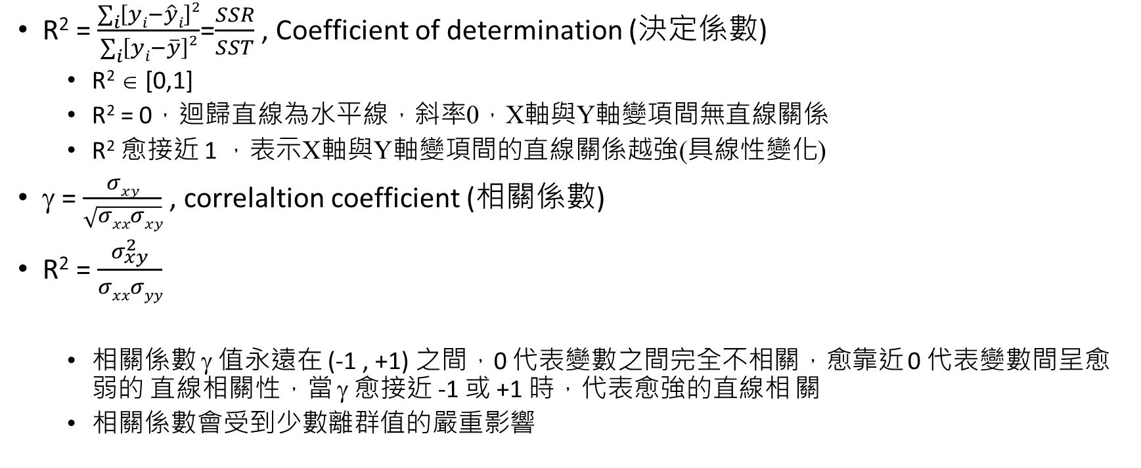
回歸模型效能分析
R² = $\frac{\sum_{i}{\left[yi−\hat{y}i\right]2}}{\sum_{i}{\left[yi−\overline{y}\right]2}}$=$\frac{SSR}{SST}$ , Coefficient of determination (決定係數)
R² ∈ [0,1]
R² = 0，迴歸直線為水平線，斜率0，X軸與Y軸變項間無直線關係
R² 愈接近 1 ，表示X軸與Y軸變項間的直線關係越強(具線性變化)
γ = $\frac{σxy}{\sqrt{σxxσxy}}$ , correlaltion coefficient (相關係數)
R² = $\frac{σ_{xy}^{2}}{σxxσyy}$
相關係數 γ 值永遠在 (-1 , +1) 之間，0 代表變數之間完全不相關，愈靠近 0 代表變數間呈愈弱的 直線相關性，當 γ 愈接近 -1 或 +1 時，代表愈強的直線相 關
相關係數會受到少數離群值的嚴重影響

Slide 14
評估模型效能
將資料集分成「訓練資料子集」與「測試資料子集」
「訓練資料子集」用於訓練模型，產生模型參數
「測試資料子集」用於評估模型優劣(依據效能指標)
依據測試效能指標比較模型(不同的參數)，如果訓練效能指標佳，但測試效能指標差，可能產生「過擬」(overfitting)問題

Slide 15
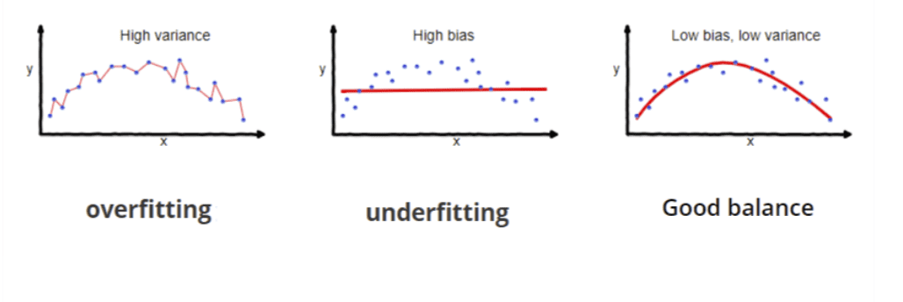
Model overfitting
當模型對於訓練資料「過分適配」造成對於新資料的預測效能不佳，此為 overfitting現象
Notes:
造成對於新資料的預測效能不佳，此為 overfitting現象

Slide 16
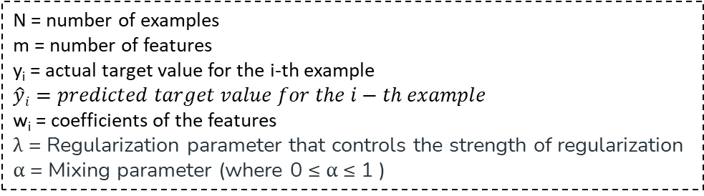
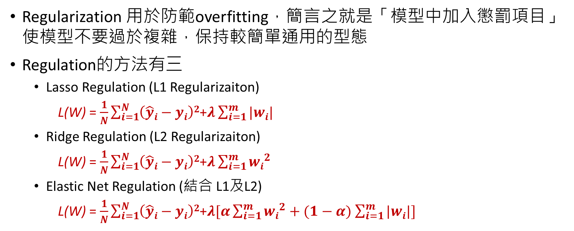
Regularization
Regularization 用於防範overfitting，簡言之就是「模型中加入懲罰項目」使模型不要過於複雜，保持較簡單通用的型態
Regulation的方法有三
Lasso Regulation (L1 Regularizaiton)
L(W) = $\frac{1}{N}\sum_{i=1}^{N}{\left(\hat{y}i−yi\right)2}$+$λ\sum_{i=1}^{m}{|wi|}$
Ridge Regulation (L2 Regularizaiton)
L(W) = $\frac{1}{N}\sum_{i=1}^{N}{\left(\hat{y}i−yi\right)2}$+$λ\sum_{i=1}^{m}{{wi}^{2}}$
Elastic Net Regulation (結合 L1及L2)
L(W) = $\frac{1}{N}\sum_{i=1}^{N}{\left(\hat{y}i−yi\right)2}$+$λ[α\sum_{i=1}^{m}{{wi}^{2}+(1−α)}$ $\sum_{i=1}^{m}{|wi|}]$
N = number of examples
m = number of features
y_{i} = actual target value for the i-th example
$$\hat{y}i=predicted target value for the i−th example$$
w_{i} = coefficients of the features
λ = Regularization parameter that controls the strength of regularization
α = Mixing parameter (where 0 ≤ α ≤ 1 )

Slide 17
使用 sklearn 實作線性回歸預測模型
蒐集與準備資料
資料清理
使用 pandas (清理雜訊、資料格式、遺失值…)
資料轉換
數值正規化 StandardScaler()
類別變數編碼
分割訓練與驗證資料
X_train, X_test, y_train, y_test = train_test_split(X, y, test_size=0.2, random_state=42)
訓練線性回歸模型
model = LinearRegression()
modle.fit(x_train, y_train)
預測新案例
model.predict(X_test_scaled)

Slide 18
Sklearn 方法支持Linear regression實作
from sklearn import linear_model
from sklearn.model_selection import train_test_split
X_train, X_test, y_train, y_test = train_test_split(X, y, ...: test_size = 0.3, random_state=42)
lm = linear_model.LinearRegression()
lm.fit(X_train, y_train)
y_pred = lm.predict(X_test)
lm.score(X_test, y_test)

Slide 19
波士頓房價回歸預測實作

Slide 20
Case study(波士頓房價數據集)
CRIM：城鎮人均犯罪率
ZN：佔地面積超過25,000平方英尺的住宅用地比例
INDUS：城鎮非零售業務地區的比例
CHAS：查理斯河虛擬變數（如果臨河為1，否則為0）
NOX：一氧化氮濃度（每千萬分之一）
RM：住宅平均房間數
AGE：1940年以前建成的自住單位比例
DIS：到波士頓五個就業中心的加權距離
RAD：徑向公路的可達性指數
TAX：每10,000美元的全額物業稅率
PTRATIO：城鎮師生比例
B：1000（Bk - 0.63）^2，其中Bk是城鎮黑人比例
LSTAT：人口中地位較低人群的百分比
MEDV：自住房屋的中位數價值（單位：千美元）

Slide 21
資料初探
了解資料欄位屬性意義
資料集維度大小
df.shape = (506, 14)
資料屬性資料型別
資料空值狀況
單一變數分布分析
屬性相關性分析

Slide 22
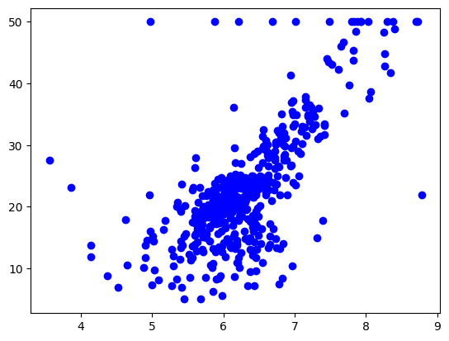
簡單回歸分析: 平均房間數與房價迴歸分析
資料擷取
X = df[‘RM’]
y = df[‘MEDV’]
房間數與房價scatter圖
建立回歸模型
計算預測效能

Slide 23
多變數迴歸分析
資料準備
X = df.drop(‘MEDV’, axis=1).values
y = df[‘MEDV’].values
隨機建立訓練集與驗證集
from sklearn.model_selection import train_test_split
X_train, X_test, y_train, y_test = train_test_split(X, y, test_size=0.2, random_state=42)
建立多變數迴歸預測模型
lm_all = linear_model.LinearRegression()
lm_all.fit(X_train, y_train)
y_pred = lm_all.predict(X_test)
計算預測效能
coefficient of determination R² , RMSE, MSE

Slide 24
以 scikit-learn 實作 Ridge Regression
from sklearn.linear_model import Ridge
X_train, X_test, y_train, y_test = train_test_split(X, y, test_size = 0.3, random_state=42)
ridge_model = Ridge(alpha=0.1, normalize=True)
ridge_model.fit(X_train, y_train)
ridge_model_pred = ridge_model .predict(X_test)
ridge_model.score(X_test, y_test)

Slide 25
以 scikit-learn 實作 Lasso Regression
from sklearn.linear_model import Lasso
X_train, X_test, y_train, y_test = train_test_split(X, y, test_size = 0.3, random_state=42)
lasso_model = Lasso(alpha=0.1, normalize=True)
lasso_model.fit(X_train, y_train)
lasso_model_pred = lasso_model.predict(X_test)
lasso_model.score(X_test, y_test)

Slide 26
運用 Regularization 的好處
防止 overfitting : 使模型不注重雜訊(noise)
改善解讀性 : L1(Lasso) regularization 消除較不重要的feature可簡化模型
增強效能 : 防止存在異常值或無關的feature
模型穩定性 : 降低因些微資料變化造成敏感性
防止模型過於複雜 : 使模型不要過於複雜
處理multicollinearity : 減少相關聯係數的影響
提供Fine-Tuning : 允許調整 λ 與 α 值控制regularization強度，及平衡bias與variance
提升 consistency : 確保不同資料的效能可靠性

Slide 27
Boston housing data
Linear regression
計算訓練資料下模型index, MSE, RMSE, R2
計算測試資料下模型index, MSE, RMSE, R2
LM.MSE(train) – MSE(test)
Lasso
計算訓練資料下模型index, MSE, RMSE, R2
計算測試資料下模型index, MSE, RMSE, R2
LS.MSE(train) – MSE(test)
Ridge
計算訓練資料下模型index, MSE, RMSE, R2
計算測試資料下模型index, MSE, RMSE, R2
RI.MSE(train) – MSE(test)

Slide 28
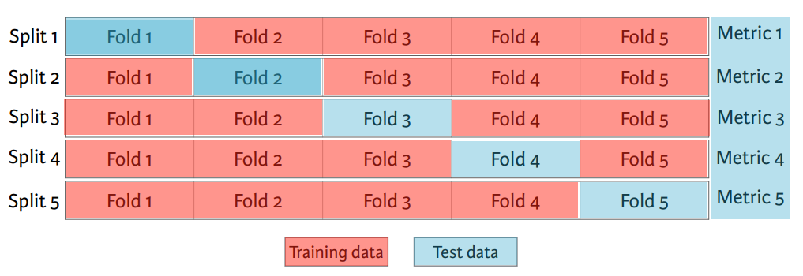
Cross Validation
cross-validation是一種具強韌性評估模型效能方法，將資料分成多群(folds/subsets)，使用其中一群做為模型測試資料集，其餘資料作為訓練資料集。同一過程執行多次，每次使用不同資料群做為測試評估資料集，其餘資料作為訓練資料集。最後將每次結果平均以便獲得更具強韌性的模型效能評估。
K-Fold Cross Validation 是cross-validation 實作方式之一，將資料分為 k 群(folds)，利用 k-1 群資料作為訓練集訓練模型，剩下的 1 群做為測試評估模型集，過程重複執行 k 次。

Slide 29
Cross validation 實作
from sklearn import linear_model
from sklearn.model_selection import KFold
from sklearn.model_selection import cross_val_score
kf = KFold(n_splits=5, shuffle=True, random_state=33)
X=df.drop(“MEDV”, axis=1).values #移除房價中位數
y=df[“MEDV”].valeus #房價中位數為目標變數
lm = linear_model.LinearRegression()
cv_results = cross_val_score(lm, X, y, cv=kf) #5-folds
print(cv_results) #每次評估結果
print(np.mean(np.abs(cv_results))) #平均每群效能指標

Slide 30
結合 Lasso regression 與 cross-validation
from sklearn.linear_model import Lasso
From sklearn.model_selection import cross_validate
from sklearn.model_selection import KFold
kf = KFold(n_splits=5, shuffle=True, random_state=33)
scores = [‘r2’,’neg_mean_squared_error’]
X=df.drop("MEDV", axis=1).values
y=df["MEDV"].valeus
lasso = Lasso(alpha=0.1)
Lasso_lm_cv = cross_validate(lasso, X, y, scoring=scores, cv=kf)
Print(‘MSE = ‘, np.mean(np.abs(ridge_lm_cv)))

Slide 31
Sklearn library
LinearRegression
PolynomialFeatures
train_test_split
Lasso
Ridge
Kfold
mean_squared_error 、root_mean_squared_error 、r2_score
cross_validate 、cross_val_score (3.4.3.1 string name scorers)

